Slide 1
Title
Student:
Advisor:

Slide 2
Main title
OBS.: A estrutura da apresentação fica a critério dos autores.
O conteúdo dos slides deve estar na língua inglesa.
A apresentação poderá ser realizada em português ou inglês.

Slide 3
References

Slide 4
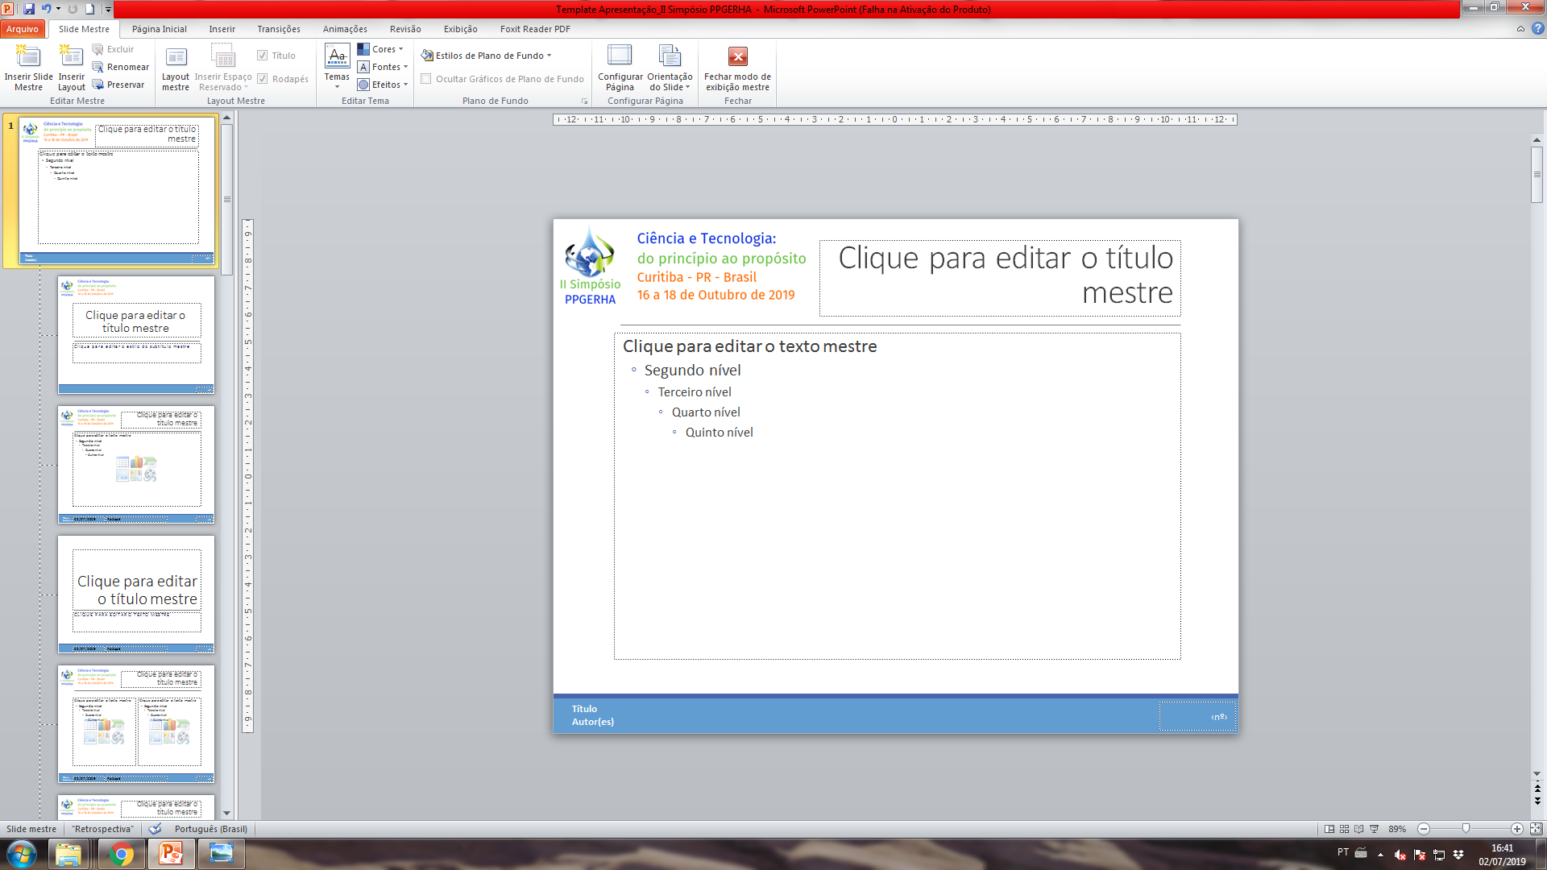
Instrução para editar Título e Autor(es) no rodapé
Para editar o Título e Autor(es) no rodapé, vá no menu “Exibição” >> Modos de Exibição Mestres >> Slide Mestre >> Slide principal à esquerda (1) >> Edite na caixa de texto (2) >> Fechar Slide Mestre (3)
(3)
(1)
(2)

